Slide 1

Безопасное поведение на дорогах.

Slide 2
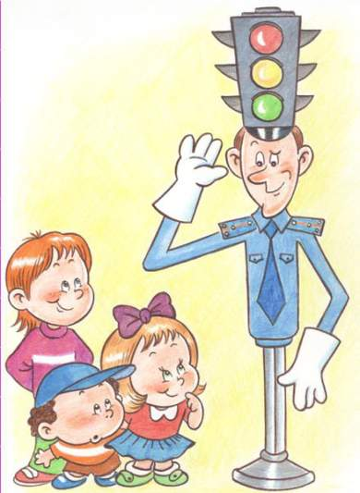
подчиняйся сигналам светофора и только при зеленом свете переходите улицу

Slide 3
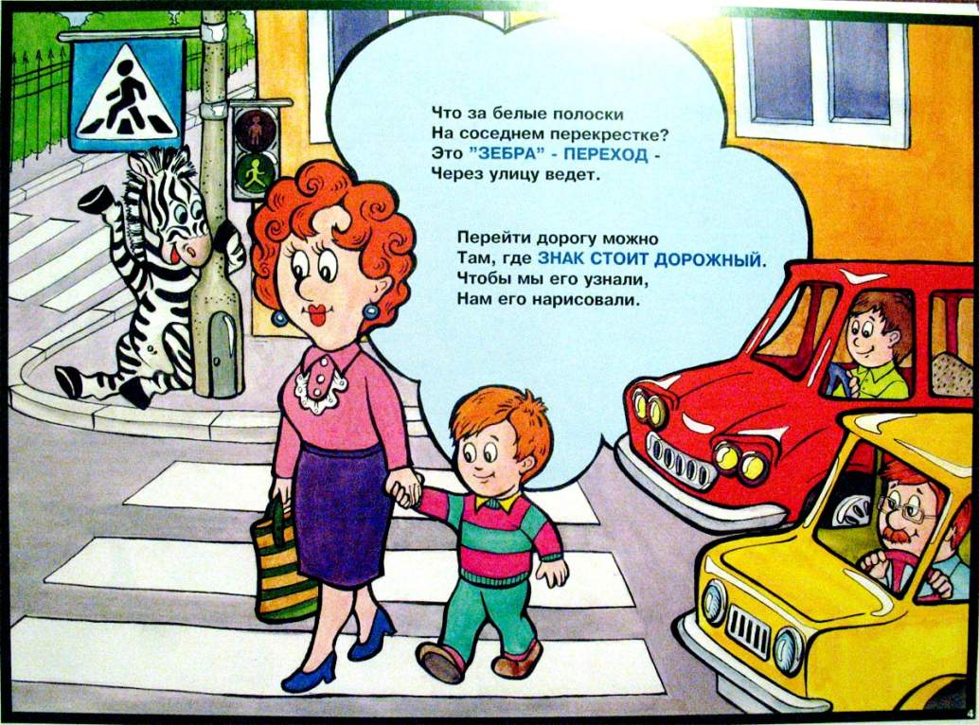

Slide 4
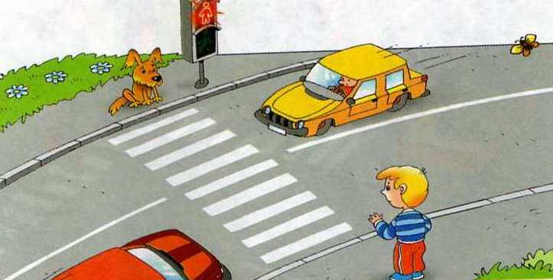
Если красный свет то дороги нет!!!

Slide 5
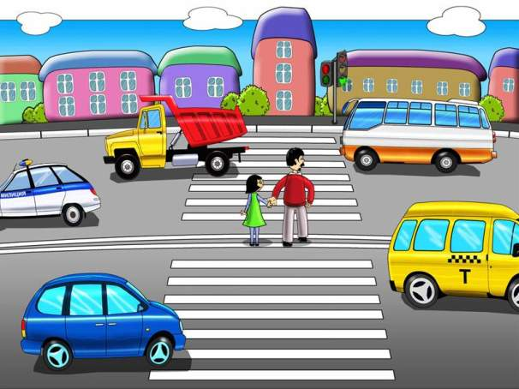
    Переходи улицу только по пешеходному переходу

Slide 6
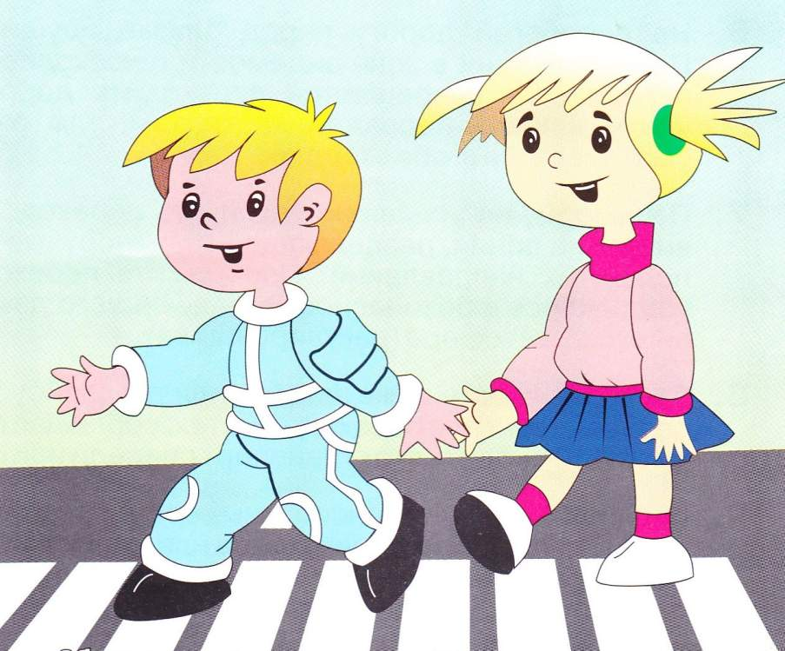

Slide 7
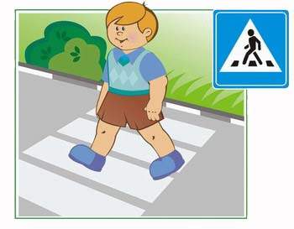


Slide 8
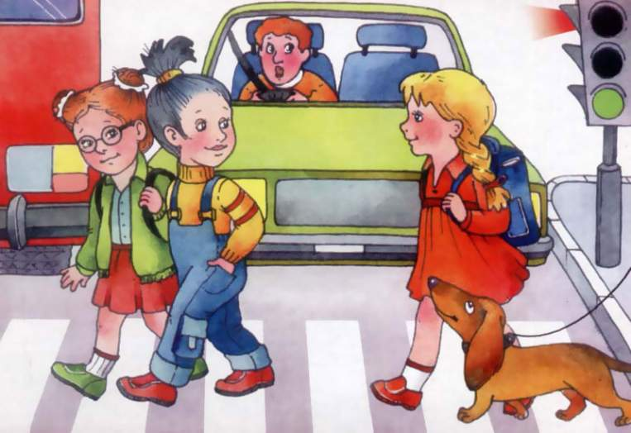
  Переходя дорогу остановись, посмотри, нет ли близко автомобиля

Slide 9
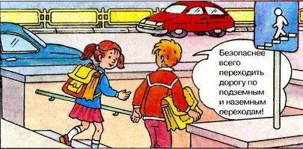
Пользуйтесь подземным, надземным и наземным переходами

Slide 10
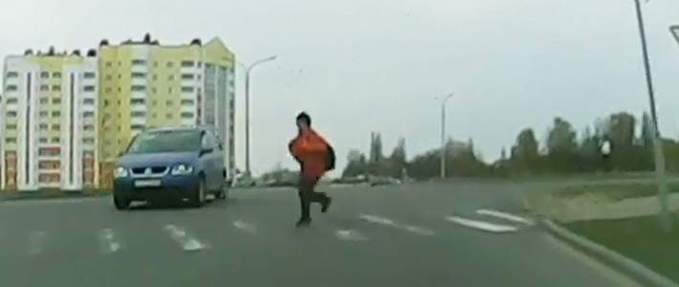
  Не перебегай проезжую часть перед близко идущим транспортом

Slide 11

Ожидая транспорт, стойте только на посадочных площадках или обочине
Стоп!!!!!

Slide 12
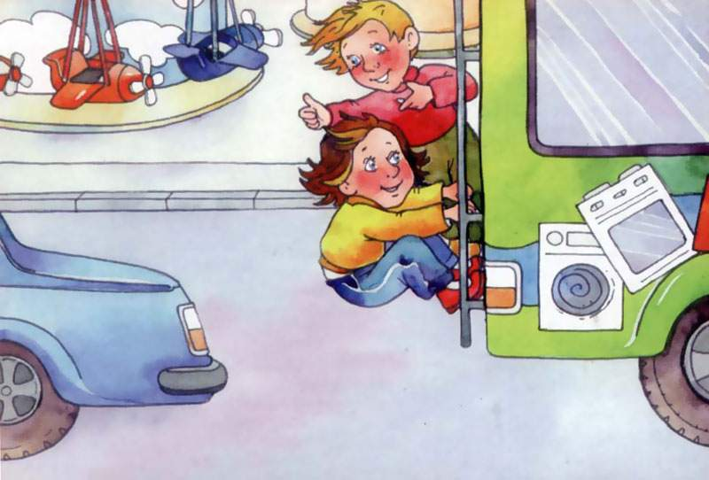
Дорога детям не игрушки!

Slide 13

Не играйте на проезжей части!
Запомни это важно!

Slide 14
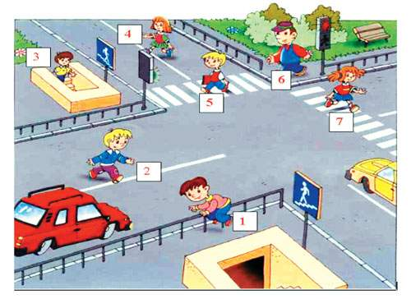
Игра «Кто соблюдает правила дорожного движения»

Slide 15


